Slide 1
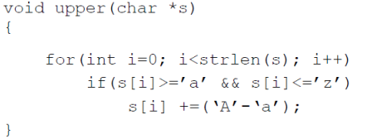
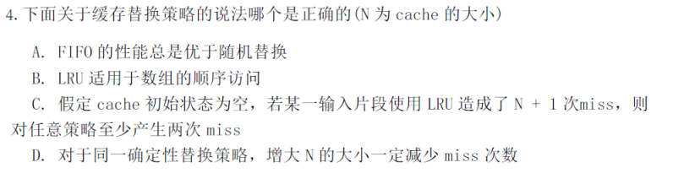
2021秋ICS小班练习题(7)
姓名： 学号： 班号：
答卷说明：
a.答卷前,考生务必将自己的姓名填写在试卷指定位置.
b.答选择题时,请将答案填写在试卷相应位置.如需改动,请用签字笔将原答案划去,再在规定位置填写修正后的答案.未在规定区域作答的答案无效.
c.答非选择题时,用签字笔直接答在试卷相应位置,写在草稿纸等非答题区域的答案无效.
d.本卷共6页,卷面分100分.考试结束后,试卷由助教统一收回.
e.如出现中英文标点混用的情况属不严谨,请大家视作英文标点作答.
一、选择题（40分） 每题只有一个正确答案
1.某机器内存为8位地址，cache设计参数为E=2,t=2,s=2,b=4，cache块大小为16字节。cache为空的初始状态下，数据访问的地址序列为0->4->34->162->128->192->2（以字节为单位），请问一共发生多少次cache命中？答：（ )
A.0 B.1 C.2 D.3
2.对于下面这段程序说法正确的是( ).
A．假设s的长度为N，该程序的时间复杂度为O(NlogN)
B．将“for(int i=0; i<strlen(s); i++){}”修改为:“int len = strlen(s); for(int i=0; i<len; i++){}”可以使程序运行时间与S的长度线性相关
C．B选项中的修改策略不影响程序的空间局部性与时间局部性
D．B选项中的修改策略仅影响程序的空间局部性，不影响时间局部性
3.通常情况下，下面的哪些表述是正确的？
A.在一次读操作中，返回的内容由高速缓存中的信息块决定
B.高速缓存利用了时间局部性
C.大部分情况下，缓存需要用户程序采取显式的管理行为
D.一级高速缓存更看重命中率，二级高速缓存更看重命中时间
第1页

Slide 2
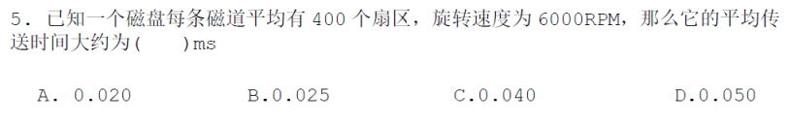
2021秋ICS小班练习题(7)
6.阅读如下C代码和对应的汇编代码
C代码：
struct node {
struct node *nxt;
int num;
};
int sum(struct node *head)
{
int rst = 1;
while (head) {
rst *= head->num;
head = head->nxt;
}
return rst;
}
该段程序每轮循环处理一个元素。在理想机器上（处理器的执行单元足够多），每条指令消耗的时间周期如注释所示。此时程序的CPE为 _____。
如果编译器采用类似循环展开的方法，每轮循环可以处理多个元素，程序的最优CPE为 _____。
A. 6, 2 B. 8, 2 C. 6, 1 D. 8, 1
汇编代码：
sum:
mov $0x1,%eax
.L2
test %rdi,%rdi
je .L1
mov 0x8(%rdi),%ecx // 2 cycle
imul %ecx,%eax // 6 cycle
mov (%rdi),%rdi // 2 cycle
jmp .L2
.L1:
retq
7. 下面是计算机硬件指标随时间变化趋势图。根据摩尔定律，下面的(1), (2), (3), (4)分别代表( ).
A.晶体管数量，单核运算速度，处理器频率，
处理器核数
B.晶体管数量，单核运算速度，处理器核数，
处理器频率
C.单核运算速度，晶体管数量，处理器频率，
处理器核数
D.单核运算速度，晶体管数量，处理器核数，
处理器频率
(1)
(2)
(3)
(4)
8.使用经Aker’s Coding Scheme优化过的Lee’s Algorithm完成右图中由S到T的布线工作。则A和B处用于标记的用于回溯的符号分别为( )，其中黑色方框代表障碍（block）。
A.2;3 B.0;0 C.0;1 D.1;0
S | 1 | ?
1 | 1 | ? | ?
 | A | B | ?
? | ? | ? | T
第2页

Slide 3
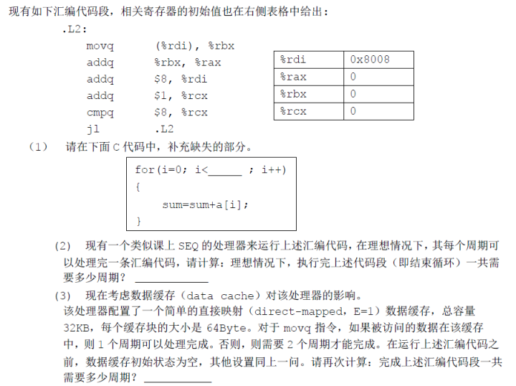
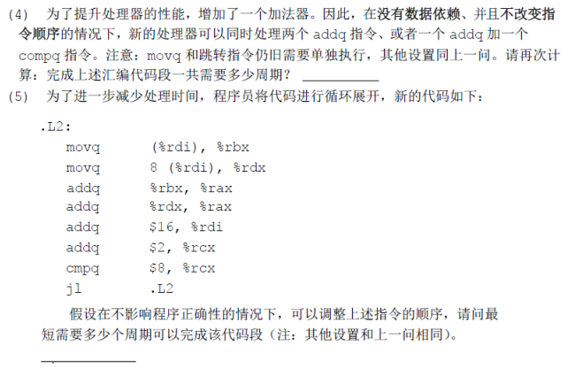
2021秋ICS小班练习题(7)
9.
（15分）
第3页

Slide 4
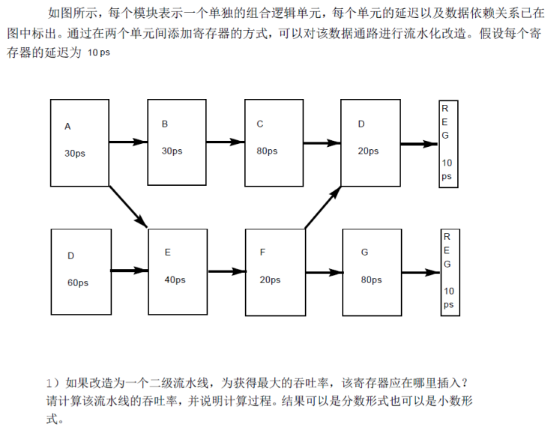

2021秋ICS小班练习题(7)
10.
（15分）
第4页

Slide 5
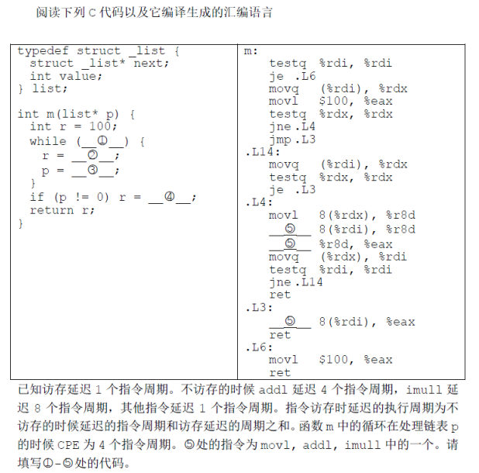
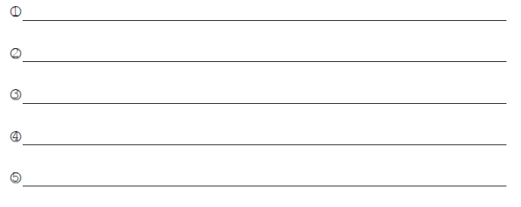
2021秋ICS小班练习题(7)
11.
（15分）
第5页

Slide 6
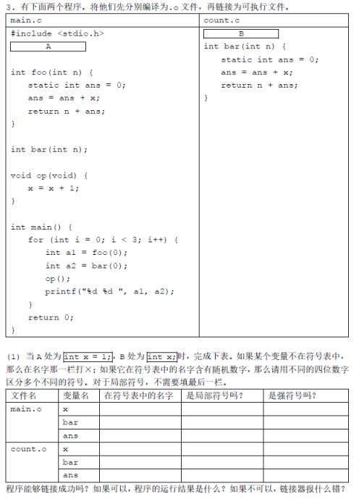
2021秋ICS小班练习题(7)
12.
（15分）
重新做（1）问。
第6页

Slide 7
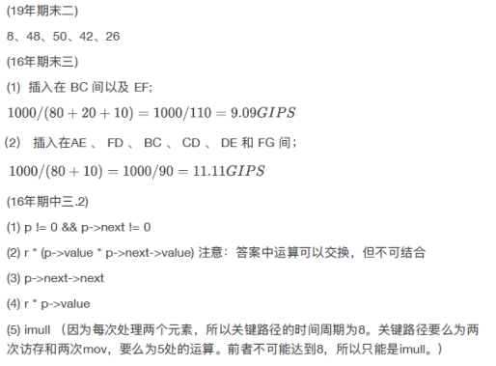
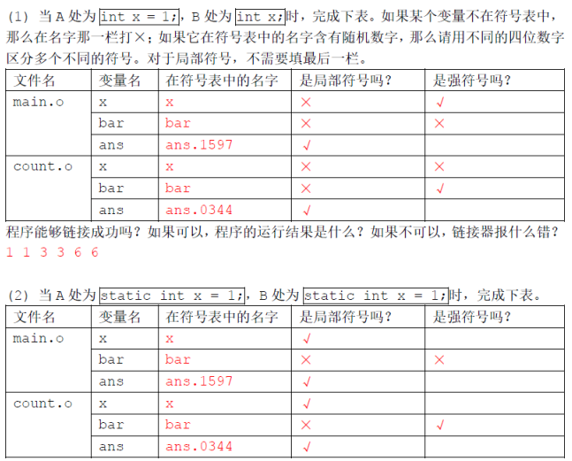

2021秋ICS小班练习题(7)
参考答案：
选择题：BBBCBAAB
非选择题：
第7页

